Slide 1

Tratamento da Fenilcetonúria no âmbito do Sistema Único de Saúde (SUS)
Senado Federal – Comissão de Assuntos Sociais
Luciana Costa Xavier
Coordenadora Substituta do Componente Especializado da Assistência Farmacêutica
Departamento de Assistência Farmacêutica e Insumos Estratégicos

Slide 2







SUS 30 anos: Referência em Saúde
Brasil possui o maior sistema de saúde pública para países com mais de 100 milhões de habitantes
Programa Nacional de Imunização oferece todas as vacinas recomendas pela OMS
Possui a maior e mais complexa rede de banco de leite do mundo
É referência em doação de sangue para América Latina, Caribe e África
Tem o maior sistema público de transplante de órgãos do mundo
A resposta brasileira à epidemia de HIV/aids é reconhecida mundialmente
3,6 bilhões
1,2 bilhão
923,5 milhões
de procedimentos
ambulatoriais
de consultas/
atendimentos
de exames

Slide 3

Política Nacional de Medicamentos
Portaria GM/MS nº 3.916/1998 (Portaria de Consolidação GM/MS nº 2/2017)
Entre suas diretrizes:
Adoção (e revisão permanente) da Relação Nacional de Medicamentos Essenciais − RENAME;
A garantia necessária da segurança, da eficácia e da qualidade dos
medicamentos;
O acesso da população aos medicamentos essenciais;
A promoção do uso racional de medicamentos.

Slide 4
POLÍTICA NACIONAL DE ASSISTÊNCIA FARMACÊUTICA - PNAF
A PNAF foi concebida a partir das deliberações da 1ª Conferência Nacional de Medicamentos e Assistência Farmacêutica (CNMAF), realizada em setembro de 2003, cujo tema central foi “Acesso, Qualidade e Humanização da Assistência Farmacêutica com Controle Social”
Política Nacional de Saúde
A Política Nacional de Assistência Farmacêutica é parte integrante da Política Nacional de Saúde.
Política Nacional de Assistência Farmacêutica
A PNAF foi aprovada por meio da Resolução nº 338/2004 do Conselho Nacional de Saúde
Políticas, Programas e Ações subordinadas
Possui ações voltadas à promoção, proteção e recuperação da saúde com vistas a garantir os princípios da universalidade, integralidade e equidade do SUS
Notes:
4

Slide 5

Propósitos da Política Nacional de Assistência Farmacêutica (PNAF):
1
Contribuir na melhoria da qualidade de vida da população, integrando ações de promoção, prevenção, recuperação e reabilitação da saúde;
1
INTEGRAÇÃO DAS AÇÕES
2
Garantir acesso e equidade às ações de assistência farmacêutica existentes, em articulação com os gestores estaduais e municipais, nos diferentes níveis de atenção;
3
3
2
Promover o uso racional de medicamentos, por intermédio de ações que orientem a prescrição, a dispensação e o consumo.
USO RACIONAL DE MEDICAMENTOS
GARANTIA DO ACESSO

Slide 6
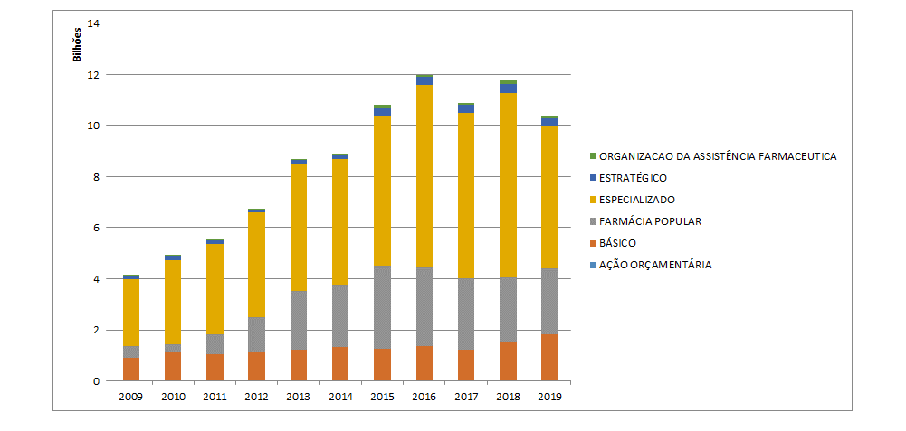
Evolução das ações orçamentárias do Departamento de Assistência Farmacêutica e Insumos Estratégicos (DAF/SCTIE/MS)
Fonte: Tesouro Gerencial / Secretaria do Tesouro Nacional

Slide 7
Componente Especializado da Assistência Farmacêutica (CEAF):
“é uma estratégia de acesso a medicamentos no âmbito do SUS, caracterizado pela busca da garantia da integralidade do tratamento medicamentoso, em nível ambulatorial, cujas linhas de cuidado estão definidas em Protocolos Clínicos e Diretrizes Terapêuticas publicados pelo Ministério da Saúde.”
Portaria de Consolidação GM/MS Nº 2 e 6, de 28 de setembro de 2017
Notes:
7

Slide 8
95 Condições Clínicas
89 PCDT
156 Fármacos - 295 Apresentações
2.371.231 pacientes atendidos
PCDT definem as linhas de cuidado, buscando a integralidade;
CEAF 2018
CONITEC avalia as incorporações;
Investimento Federal executado em 2018
R$ 7.217.099.745,00 (R$ 5.957.594.204 – 1A e 1B)
Gasto com demandas judiciais em 2018
R$ 1.252.686.826,00,00
Notes:
Investimento Federal executado em 2018 inclui demandas judiciais
8

Slide 9
Evolução do número de pacientes atendidos no CEAF:

Slide 10
Investimento anual do Ministério da Saúde para compra de medicamentos (aquisição centralizada + repasse do grupo 1B):

Slide 11
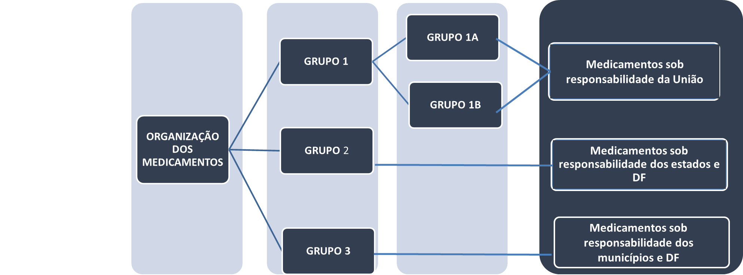
A organização do CEAF:

Slide 12

Organização e financiamento:
Grupo | Características dos grupos | Financiamento | Aquisição
1A | Medicamentos cuja centralização traga benefício econômico frente ao mercado Fomento aos investimentos estratégicos do governo no desenvolvimento tecnológico e da capacidade produtiva junto aos laboratórios públicos e oficiais Medicamentos que representam elevado impacto financeiro para o CEAF | MS | MS
1B | Maior complexidade do tratamento da doença Refratariedade à 1ª ou 2ª linha de tratamento Medicamentos com elevado impacto financeiro | MS | SES
2 | Menor complexidade do tratamento da doença em relação ao Grupo 1 Refratariedade à primeira linha de tratamento | SES | SES
3 | Medicamentos do Componente Básico indicados pelos PCDT como a primeira linha de cuidado | SMS/SES/MS | SMS

Slide 13
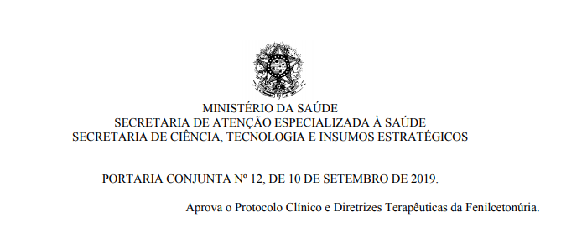
Linha de cuidado estabelecida no Protocolo Clínico e Diretrizes Terapêuticas (PCDT) publicado pelo Ministério da Saúde:

Slide 14
O PCDT estabelece os critérios diagnósticos, o tratamento e o acompanhamento dos pacientes com fenilcetonúria no âmbito do SUS:
E70.0 Fenilcetonúria clássica
E70.1 Outras hiperfenilalaninemias (por deficiência de fenilalanina-hidroxilase)
Todos os pacientes hiperfenilalaninemia não-FNC, FNC leve e FNC clássica são contemplados no PCDT.

Slide 15
A triagem neonatal da fenilcetonúria no Brasil é realizada pelo teste do pezinho;
Diagnóstico deve ser confirmado por uma segunda análise que inclua os aminoácidos fenilalanina e tirosina, idealmente em amostra de plasma ou soro;
O tratamento dos pacientes com fenilcetonúria deve ser realizado em centros de referência especializados – Serviços de Referência em Triagem Neonatal (SRTN).

Slide 16
TRATAMENTO DISPONIBILIZADO POR MEIO DO CEAF:
            FÓRMULA DE AMINOÁCIDO ISENTA DE FENILALANINA – GRUPO 2
            Complemento alimentar p/ fenilcetonúricos - fórmula de aminoácidos isenta de fenilalanina (pacientes menores de 1 ano de idade) e;
            Complemento alimentar p/ fenilcetonúricos - fórmula de aminoácidos isenta de fenilalanina (pacientes de 1 a 8 anos)
            2) DICLORIDRATO DE SAPROPTERINA: comprimidos de 100 mg – GRUPO 1B
            Incorporado no âmbito do SUS em 17/12/2018, por meio da Portaria SCTIE/MS nº 78, sendo seu uso preconizado apenas para mulheres em período periconcepcional ou durante a gestação.

Slide 17
FÓRMULA DE AMINOÁCIDOS ISENTA DE FENILALANINA
Quantidade dispensada e pacientes atendidos em 2018 e até setembro de 2019:
Ano | Fórmula Alimentar | Quantidade dispensada (em gramas) | Número de pacientes atendidos
2018 | Menores de 1 ano | 371.737 | 143
 | Maiores de 1 ano | 16.202.961 | 1.869
2019 (até Setembro) | Menores de 1 ano | 261.497 | 105
 | Maiores de 1 ano | 11.041.131 | 1.814

Slide 18

Obrigada!
luciana.xavier@saude.gov.br
ceaf.daf@saude.gov.br

